Slide 1
BACTERIEMIAS
DIPLOMATURA
DE
INFECTOLOGÍA
MÓDULO V
Dr. Guillermo A. Recúpero
AGOSTO 2023

Slide 2
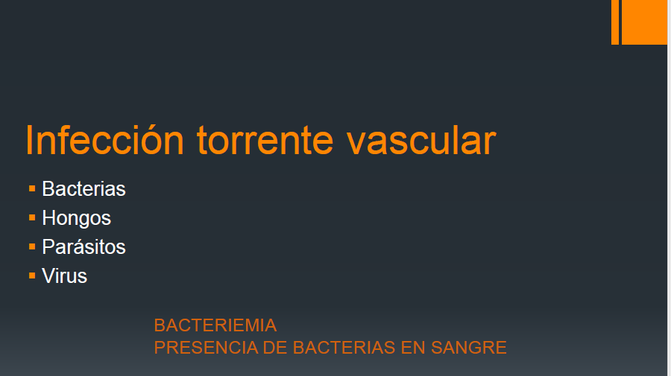

Slide 3
BACTERIEMIAS
ADQUISICIÓN | COMUNIDAD ASOCIADA A LOS CUIDADOS DE SALUD
DURACIÓN | TRANSITORIA INTERMITENTE CONTINUA
ORIGEN | PRIMARIAS SECUNDARIAS
INTERPRETACIÓN FINAL | VERDADERA FALSA

Slide 4
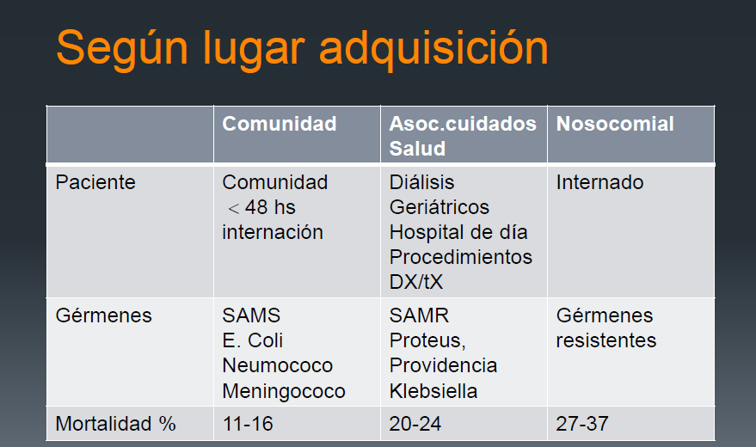

Slide 5
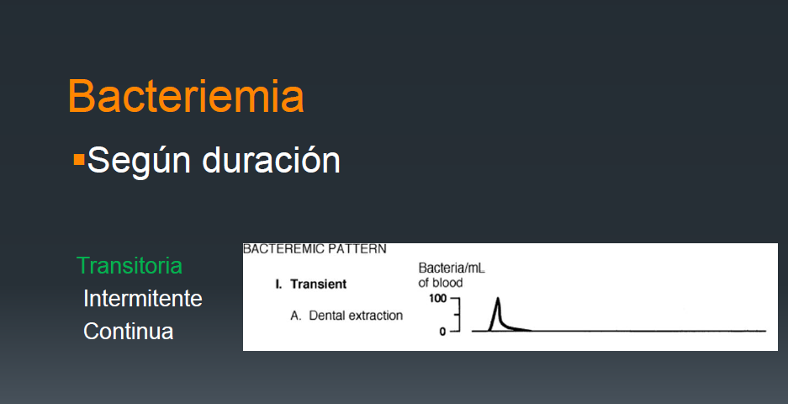

Slide 6
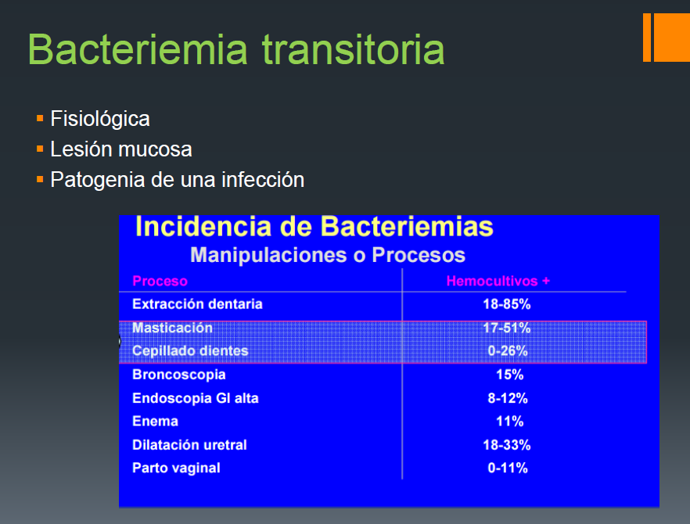

Slide 7
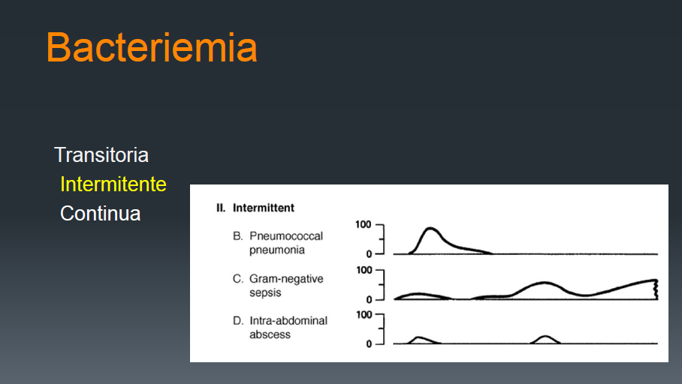

Slide 8
BACTERIEMIA INTERMITENTE: FOCOS
APARATO URINARIO
RESPIRATORIO
SNC
PIEL y PARTES BLANDAS
APARATO DIGESTIVO

Slide 9
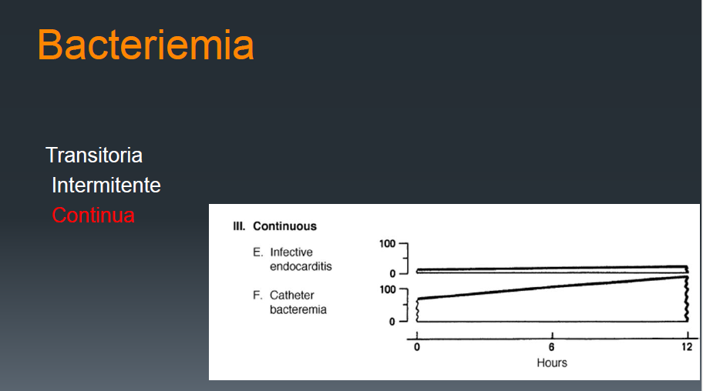

Slide 10


Slide 11
BACTERIEMIAS: ORIGEN
Primarias: origen desconocido
Secundarias: distintos focos que originan bacteriemias

Slide 12
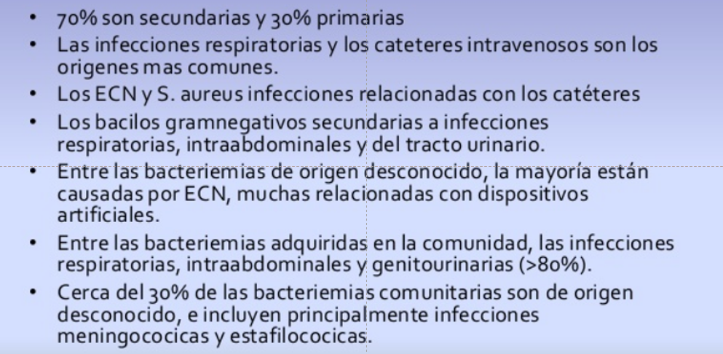

Slide 13
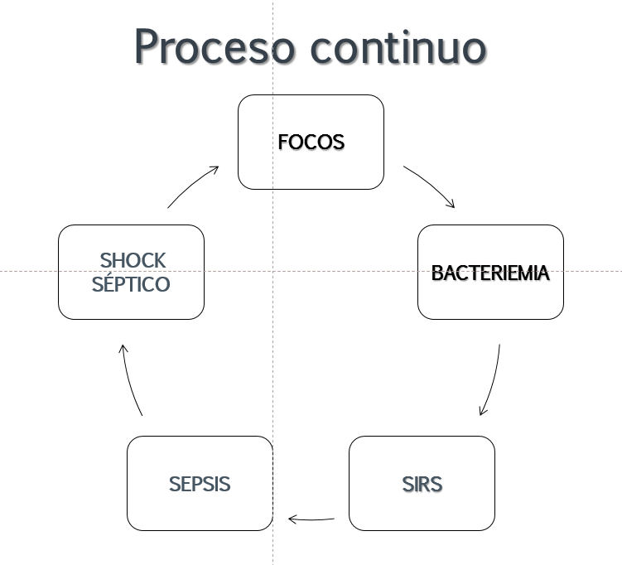

Slide 14
APROXIMACIÓN CLÍNICA
1. ¿Tiene el paciente clínica de bacteriemia?
2. ¿Cuál es el lugar de adquisición de la bacteriemia?
3. ¿Tiene el paciente alguna enfermedad de base?
4. ¿Cuál es el foco de origen de la bacteriemia?

Slide 15
Clínica
Comienzo brusco
Fiebre, escalofríos
Disnea
Taquicardia, hipotensión arterial
Alteración del sensorio
Cambio de coloración en miembros

Slide 16
Valoración de la Gravedad
Reconocer a los
pacientes
más
susceptibles
Constantes
Vitales
Neutropénicos
Esplenectomizados
VIH+
Inmunosupresores
Inmunodeprimidos
Comorbilidades
ATENCIÓN A LOS
ANTECEDENTES
ESPECÍFICOS
ATENCIÓN A LAS
CONSTANTES
VITALES
INICIALES
Taquicardia
Taquipnea
Hipotensión
Hiperpirexia
Otros
datos clínicos
de Alarma
Datos biológicos
de Alarma
Sd. Confusional
Oliguria
Palidez / frialdad
Petequias
Ictericia
Descompensación de
  comorbilidades
PRUEBAS ESENCIALES:
Hemograma
Bioquímica elemental
Gasometría
Coagulación
Lactato en sangre
PCR
IMPORTANCIA
DEL EXAMEN FÍSICO COMPLETO
Hipoxemia
Leucocitosis con desv izqda
Trombopenia
Coagulopatía
Acidemia
Hiperlactatemia
Incremento Creatinina
Incremento CPK, LDH
Hiperbilirrubinemia
Hipoproteinemia

Slide 17
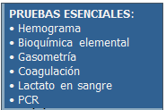
BACTERIEMIAS: DIGNÓSTICO
HEMOCULTIVOS
UROCULTIVO PIEL y PARTES BLANDAS, LCR,
MUESTRAS RESPIRATORIAS

Slide 18
Caso clínico I
Ingresa a la sala de pediatría una niña de 5 de años con dificultad respiratoria y síndrome febril desde hacía 6 días. Por medio de placa radiográfica se constata neumonía, entra en asistencia mecánica respiratoria
Se comienza tratamiento antibiótico con ampicilina. A las dos horas presenta cuadro de shock séptico, coagulopatía generalizada y fallo multiorgánico con su consiguiente fallecimiento

Slide 19
Antecedentes
Durante esos días la paciente fue llevada a la guardia de tres nosocomios los cuales solo suministraron antipiréticos por el cuadro febril, ningún antibiótico, no se realizó exudado faríngeo, ni placa radiográfica.
Con el transcurso de los días la paciente fue empeorando su estado general, continuó presentando fiebre a pesar de los antipiréticos suministrados, y se complicó su cuadro respiratorio

Slide 20
Métodos complementarios
Al ingreso de la paciente se le toman dos muestras de hemocultivos, ambos se positivizan a las 6 horas de la toma de la muestra en hemocultivador automatizado, en la coloración de Gram directa del frasco se observan cocos Gram positivos en cadenas.
Las pruebas bioquímicas confirman Streptococcus beta hemolítico grupo A.
El LCR fue negativo para bacterias realizado en Film array. El aspirado nasofaríngeo dio detectable por RT-.PCR para Influenza B.

Slide 21
Comentarios
Ante la sospecha de faringoamigdalitis se puede hacer el diagnóstico con un exudado de fauces utilizando técnicas de test rápidos o cultivos.
Frente al diagnóstico de faringoamigdalitis Estreptocócica se debe implementar rápidamente el tratamiento antibiótico para evitar complicaciones.
Estar atentos a la aparición de signos de alarma como fiebre que no cede con antitérmicos, mal estado general, rechazo de los alimentos, dificultad respiratoria.
Es importante reconocer tempranamente la infección invasiva ya que un tratamiento adecuado mejora el pronóstico del paciente

Slide 22
Caso Clínico II
Paciente, sexo femenino, de 32 años de edad
Presenta enfermedad de base: LES en tratamiento
Dos días antes de la consulta presentó fiebre, escalofríos, sudoración profusa, algias difusas con dolor importante en al articulación coxo-femoral derecha.
Examen clínico: lúcida, febril 39º C, polipnea discreta, Taquicardica de 120 x min, t a: 130/70, eupneica, semiología respiratorio: normal. Abdomen sin alteraciones. Se realizan maniobras de exploración en cadera derecha, evidenciándose intenso dolor a los movimientos de abducción y flexión.

Slide 23
Razonamiento
HIC
BACTERIEMIA
PATOLOGÍA ARTICULAR

Slide 24
METODOS COMPLEMENTARIOS I
Los laboratorios mostraron anemia leve (Hb: 10,8 g/dL), leucocitos 14.450/mm³, neutrófilos 72%, complemento (C3: 55mg/dl y C4: 8mg/dl), creatinina 1,6mg/dl, proteinuria en 24 h de 750mg. Los reactantes de fase aguda se encontraban elevados (VSG: 66 mm/h, proteína C reactiva: 16mg/dl).

Slide 25
METODOS COMPLEMENTARIOS II
RMN:
Liquido articular en cadera derecha, con edema de oartes blandas periarticulares, sin alteraciones óseas.
HEMOCULTIVOS:
3/3 Positivos para Salmonella sp Sensible: Cipro ceftriaxona amica
PUNCIÓN ARTICULAR:
Liquido purulento, cultivo: Salmonella sp Sensible: Cipro ceftriaxona amica

Slide 26
CONCLUSIONES
HIC: LES: INMUNIDAD CELULAR ALTERADA
BACTERIEMIA POR SALMONELLA
FOCO SEDUNDARIO: ARTRITIS DE CADERA

Slide 27
CASO CLÍNICO III
Paciente de sexo masculino, 62 años de edad.
Consulta por que en forma brusca presentó:
Fiebre
Escalofríos, palpitaciones, sudoración profusa
Sensación de falta de aire
Antecedentes:
Litiasis vesical múltiple.
Cirugía urológica en dos oportunidades.
Requirió sondaje vesical en varias oportunidades.
Examen físico: lúcido, sudoroso pálido, taquicardico, hipotenso, Impresiona comprometido
Laboratorio:
15.000 Globs blancos neutrofilia importante, urea y creatinina elevadas, Eritro: 80 mm

Slide 28
Razonamiento
BACTERIEMIA
FOCO PROBABLE:
Urinario
CONDUCTA INICIAL:
Hemocultivo, Urocultivo, Análisis grales.
TEI:
Germen probable, sensibilidad, esquema a aplicar.

Slide 29
LABORATORIO
HEMOCULTIVO:
Klebsiella Pneumoniae: Cepa productora de BLEE
Sensible: Amicacina, Piper-Tazo, Meropenem
UROCULTIVO:
Klebsiella Pneumoniae: Cepa productora de BLEE
Sensible: Amicacina, Piper-Tazo, Meropenem

Slide 30
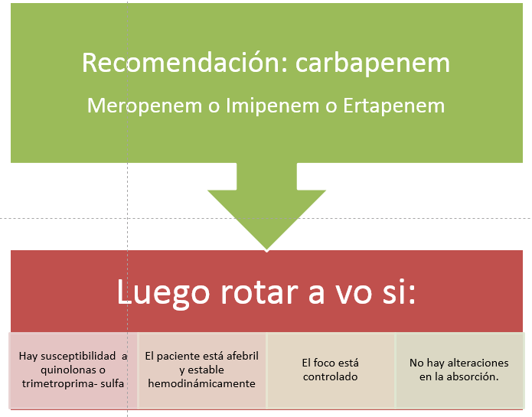
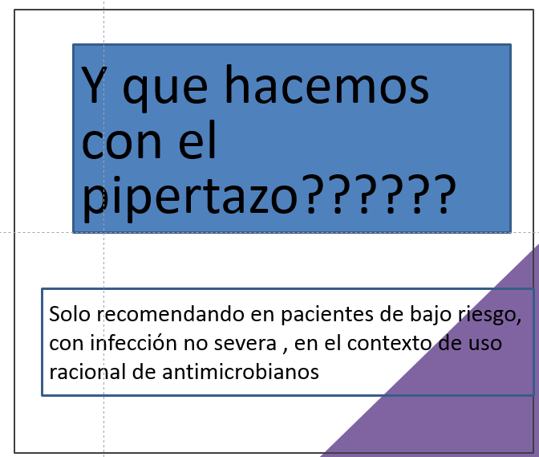
ESQUEMA ANTIBACTERIANO

Slide 31
CASO CLÍNICO IV
Paciente de 16 años, sexo masculino. Fiebre, escalofríos, leve disnea, pálido, Taquicardico. Impresiona con compromiso general.
Cuadro que comenzó 4 días antes de la consulta, Antecedentes luego de practicar deportes, dolor en muslo, tomado como desgarro.
Alguien opinó que había que estudiar serología para regionales.
Razonamiento

Slide 32
RAZONAMIENTO
SINDROME GENERAL INFECCIOSO
BACTERIEMIA
PATOLOGÍA TRAUMATOLÓGICA

Slide 33
EXAMEN FÍSICO INICIAL
Compromiso del estado Gral.
Pálido.
Leve disnea.
Taquicardico.
Dolor y ligera tumefacción en muslo izquierdo. (Trae una ecografía que señala desgarro muscular).
Conducta

Slide 34
CONDUCTA
HEMOCULTIVO
INTERNACIÓN
TRATAMIENTO EMPÍRICO INICIAL
VANCOMICINA + TMS

Slide 35
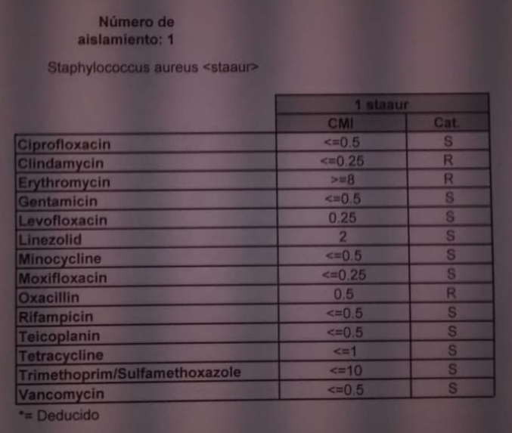
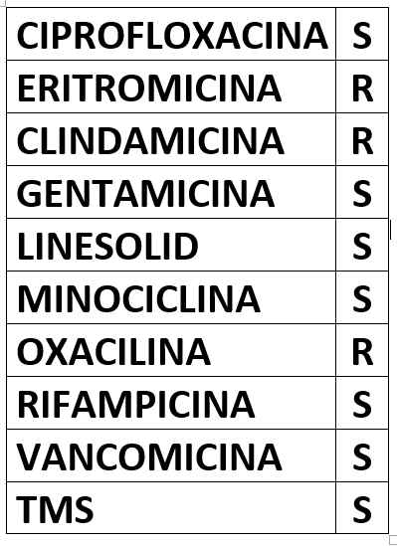
HEMOCULTIVO POSITIVO: ESTAFILOCOCO AUREUS

Slide 36
Comorbilidades y Bacteriemias sin foco: peor pronóstico
La paciente tenía una bacteriemia persistente sin foco
Múltiples estudios comparan cual es la mortalidad de la bacteriemia según los focos:
Primer lugar: A los 90 días el 50 % de los pacientes con neumonías bacteriémicas habían fallecido.
Segundo lugar: bacteriemias sin foco
Tercer lugar: Endocarditis
E. NANNINI

Slide 37
Bacteriemia Persistente
La definición no es clara, pueden ser: 3, 5 o 7 días.
A mayor tiempo de positividad de los hemo cultivo hay más posibilidades de siembra y de focos a distancia. Se estima que si la Bacteriemia persiste 7 días el 45% va a tener focos a distancia. Eso depende cómo lo busquemos, con el Pet-TC se encontrarán más focos a distancia. Incluso con dos días de Bacteriemia persistente la mortalidad es mayor.
Es más frecuente la Bacteriemia persistente en los meticilino resistentes que en los meticilino sensibles. Esto está en relación con los tratamientos, los SAMR los tratamos con glucopéptidos y los SAMS los tratamos con betalactámicos.
Los betalactámicos tendrían una cierta acción inmunológica lo que los hace más eficaces.
La detección de ADN bacteriano permanece más tiempo que los hemo cultivos.
E. NANNINI

Slide 38
Conclusiones
Dejar de pensar en la vancomicina 1 gr cada 12 hs como la única alternativa; entender que hay tratamientos que pueden ser más efectivos y más rápidamente efectivos, que es lo importante, ya que la persistencia de la bacteriemia es un marcador de peor pronóstico.
Dado los costos se podría aplicar el tratamiento combinado por lo menos los primeros días hasta que se negativice la bacteriemia.
E. NANNINI

Slide 39
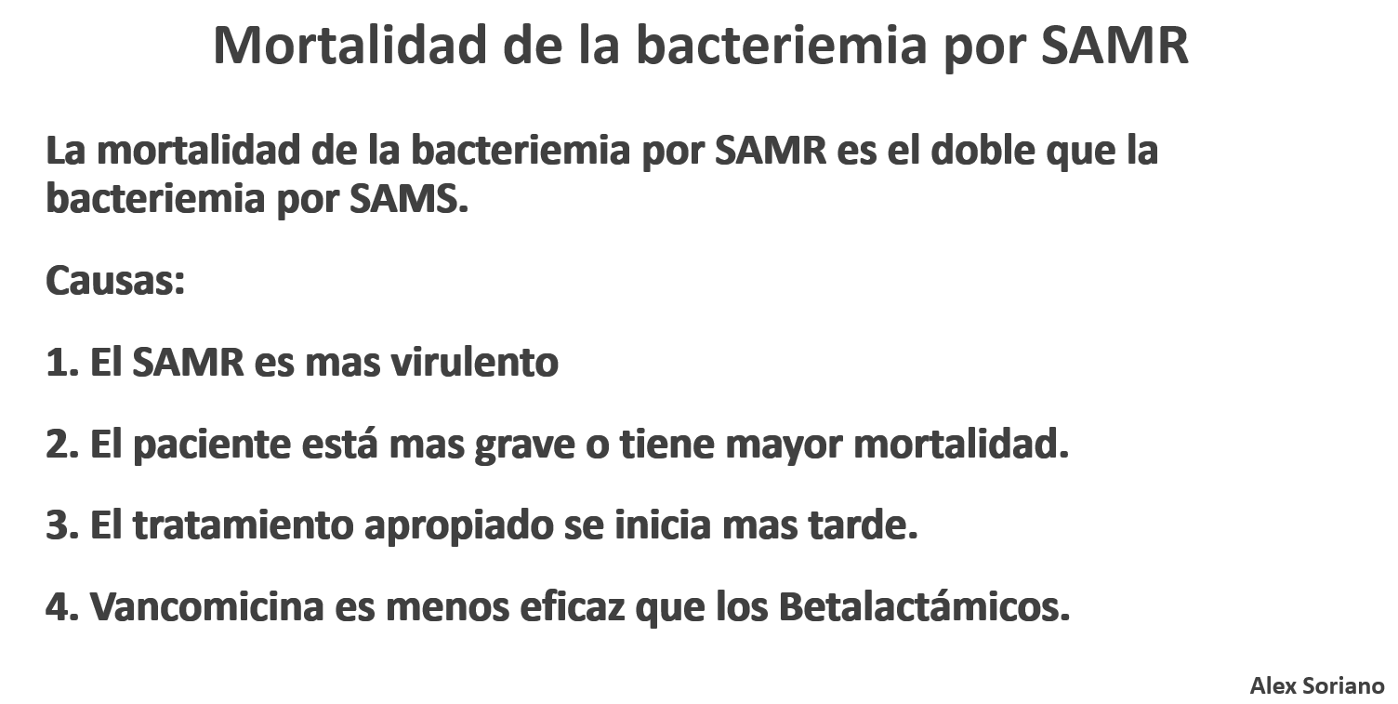

Slide 40
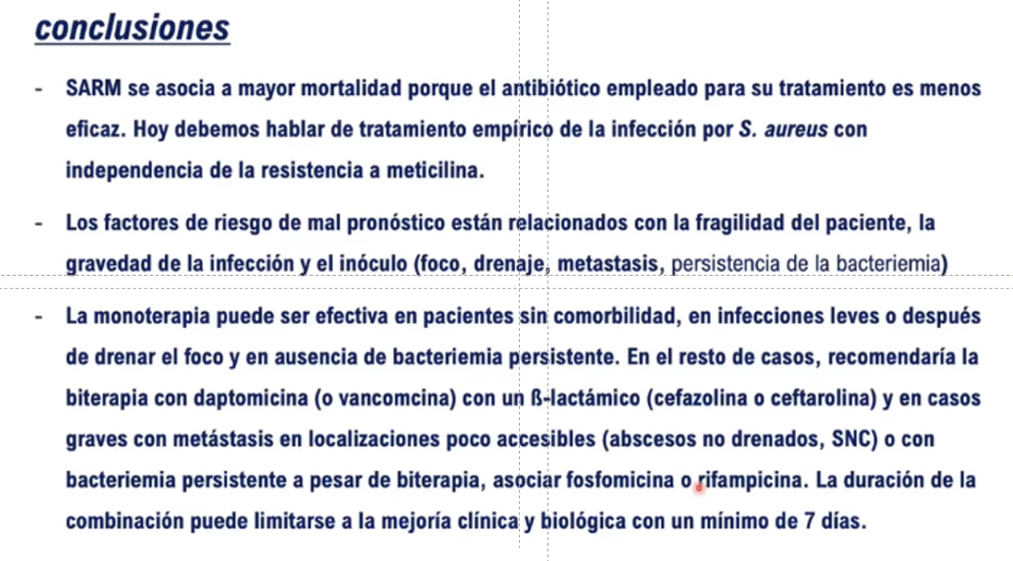

Slide 41
CASO CLÍNICO V
Paciente de 50 años, sexo masculino, sin antecedentes patológicos a destacar, que consultó por cuadro febril
de 3 días de evolución.
Siendo las temperaturas mayores de 39°C, escalofríos. Se acompañó de intensas mialgias dorsales y decaimiento.
Negó sintomatología respiratoria, urinaria y digestiva.
No notó erupciones. No existían antecedentes epidemiológicos de valor, con relación al cuadro febril.
El examen físico fue normal.
De los exámenes paraclínicos se destacó:
Hemograma: hemoglobina 14 g/dl, leucocitosis 10.000/mm3, neutrófilos 68%, plaquetas 86.000/mm3
VES 23 mm
Glucemia, azoemia, funcional hepático y orina: normales
Radiografía de tórax normal
Serologías para toxoplasma, CMV, Epstein Barr, VIH, Leptospira y Hantavirus: negativos
Ecocardiograma transtorácico: normal

Slide 42
Evolución
A los 6 días el enfermo estaba asintomático y el hemograma se había normalizado, otorgándosele el alta hospitalaria, sin conocer la etiología de su fiebre.
Al día siguiente se recibió el resultado de 3 hemocultivos, en 2 de los cuales no había desarrollo bacteriano, pero en el tercero había crecido Staphylococcus aureus sensible a cefradina, cefuroxime, ceftriaxona, ciprofloxacina y TMP-SMX.
Frente a este hecho el enfermo fue citado y concurrió inmediatamente. Permanecía asintomático y el examen físico seguía siendo normal.

Slide 43
¿Que conducta adoptaría frente a este caso?
En primer lugar se interrogó al paciente acerca de las condiciones en que se habían extraído las muestras de sangre para los hemocultivos.
El mismo respondió que la sangre había sido extraída en el Servicio de Emergencia donde había mucho trabajo para el personal, el que corría de un enfermo a otro, para atender a varios a la vez.
Como el enfermo clínicamente había curado en forma espontánea y sólo 1 de los 3 hemocultivos era positivo, se consideró que se trataba de un germen contaminante procedente de su propia piel y no se le indicó ningún tratamiento.
Igualmente se volvieron a sacar 2 muestras de sangre para repetir los hemocultivos, que fueron negativos.

Slide 44
CASO CLINICO VI
Paciente de 62 años de edad
En hemodiálisis
Presentó episodios reiterados de bacteriemias.
En uno de los episodios se aisló 2/2 Estafilococo aureus METIR
Sensible a Vancomicina, Daptomicina, Ceftarolina
RAZONAMIENTO

Slide 45
RAZONAMIENTO
BACTERIEMIA RECURRENTE POR ESTAFILOCOCO
FOCO PRIMARIO:
ACCESO VASCULAR
BÚSQUEDA DE FOCO SECUNDARIOS:
ECOCARDIO: NORMAL, FONDO DE OJOS: NORMAL,
TAC DE TÓRAX Y ABDOMEN: NORMAL

Slide 46
BACTERIEMIA: HEMODIÁLISIS: ACSESO VASCULAR
FUNCIONAMIENTO
ABSCESOS
CELULITIS
METODOLOGIA DE CULTIVOS

Slide 47
EVOLUCIÓN DEL PACIENTE
FUE TRATADO CON CICLOS DE VANCOMICINA POST DIÁLISIS
EN EL ÚLTIMO AÑO PRESENTÓ DOS EPISODIOS DE BACTERIEMIAS, CON HEMOCULTIVOS NEGATIVOS. TRATAMIENTO CICLOS DE VANCOMICINA
HACE DOS MESES, PRESENTA CUADRO DE DOLOR DE HOMBRO, SE HACE INFILTRACIÓN.
RAZONAMIENTO

Slide 48
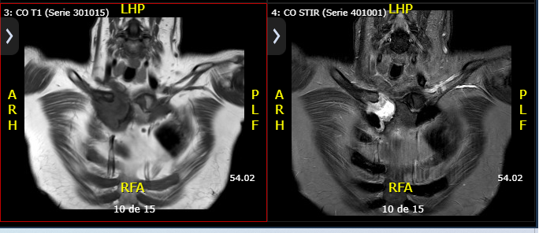
RAZONAMIENTO
VERIFICAR EN EL HOMBRO POSIBLE FOCO SECUNDARIO

Slide 49
PUNTAJES PREDICTIVOS
Índice de Charlson
En inglés, Charlson Comorbidity Index, es un sistema de evaluación de la esperanza de vida a los diez años, en dependencia de la edad en que se evalúa, y de las comorbilidades del sujeto.
Score de Pitt
Mortalidad en pacientes con bacteriemia
Score INCREMENT
Mortalidad de pacientes con infección por Carbapenemasas

Slide 50



